Slide 1
Colegiul de Microelectronică și Tehnică de Calcul
“Comisia Europeană-Politicile Uniunii Europene de dezvoltare şi cooperare „
A elaborat: elevul din clasa a X-a,
Accibaș Octavian
Profesor îndrumător: Copețchii Oxana

Slide 2
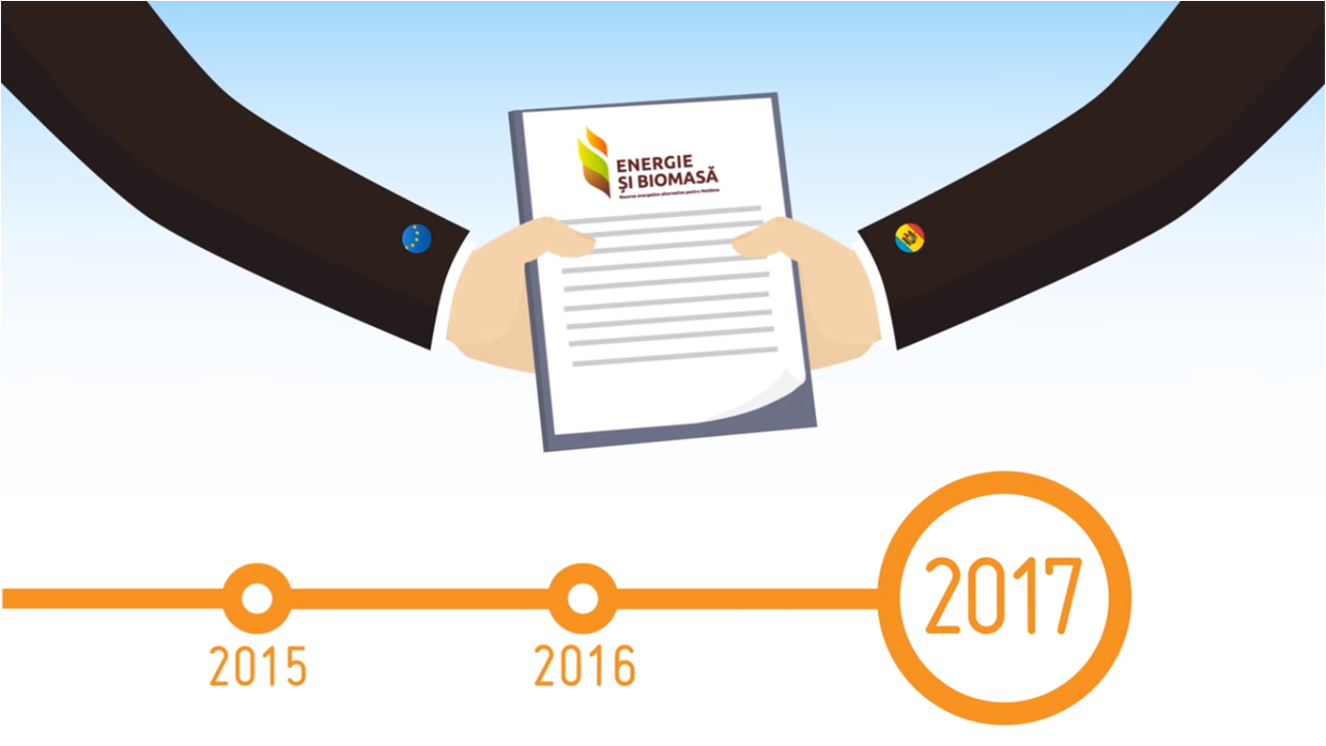
De 4 ani, Moldova...
În 4 ani, proiectul "Energie și Biomasă" a obținut încrederea Uniunii Europene, și-și extinde activitatea pînă în 2017

Slide 3
Acest proiect a fost realizat cu suportul scriitorului Britanic Tony Hawks, care a donat personal și a organizat campanii de colectare de fonduri în Marea Britaie, pentru a colecta suma de circa 300 de mii de lei, care a fost folosită la implimentarea sistemului de încălzire solară la centrul pentru copii cu dezabilități.

Slide 7
Te-ai gîndit vreodată cum să nu supărăm natura și în același timp să ne încălzim?

Slide 8
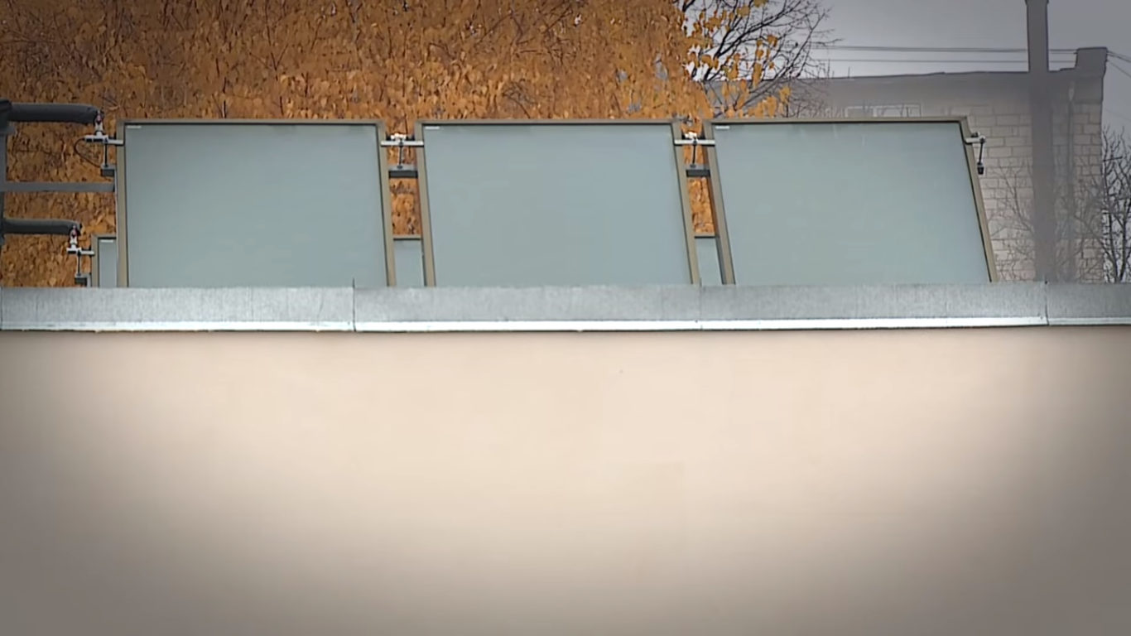
Centrul de reabilitare Tony Hawks din capitală, are o soluție model:
Economisește 1800 metri cubi de gaze pe an, deoarece s-a amenajat o instalație solară termică pentru piscină și sistemul de alimentare cu apă

Slide 9
Iar pe această cale, peste de 100 de copii cu nevoi speciale beneficiază de Hidrokinetoterapie

Slide 10
Resursele ecologice - cel mai eficient partener!

